Slide 1
Le Senegal
De Liv

Slide 2
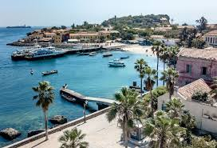
Sommaire
Ou est le senegal ?
Plats favoris
Danses
Animaux
Ma famille
Quiz

Slide 3
Ou est le Senegal ?
Le Sénégal est un pays d’Afrique qui s’étend sur 196.722km2.
A sa gauche : l’océan atlantique.
On y parle le français et le Wolof.
C’est un pays connu pour son sourire et la gentillesse de ses habitants.

Slide 4
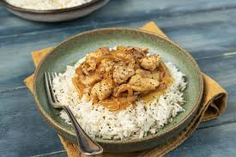
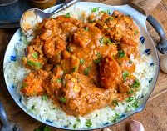
Plats favoris
Poulet yassa
Il y a le poulet yassa, un plat où quand on rentre dans le pays, si on ne connait pas ça, on nest pas un vrai senegalais. C’est un plat à base de riz et de citron, avec du poulet et une sauce aux oignons, un vrai delice .
Il y a aussi le mafé. C’est un plat avec du riz, des légumes comme des carottes, du manioc et du beurre de cacahuette.

Slide 5
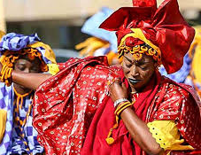
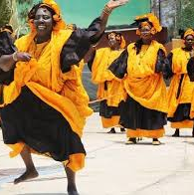
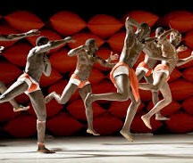
Les danses
Au senegal on saute beaucoup quand on danse. Dans la musique senegalaise il y a beaucoup de tamboures et de rythme .

Slide 6
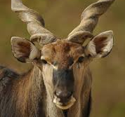
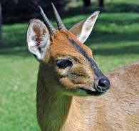
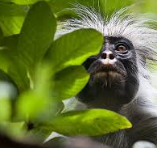
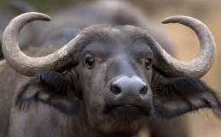
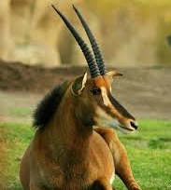
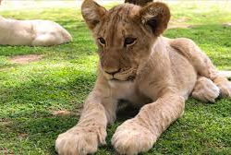
Les animaux
80 espèces de mammifères, dont : buffle (11 000), hippotrague (6 000), élan de Derby (400 ?), éléphant (- de 50), lion (120?), panthère (rare), lycaon (rare), chimpanzé (150 ?), colobe bai, hippopotame (1 000), cobe de fassa (3 300), sylvicarpe de Grimm (2 000), etc.

Slide 7
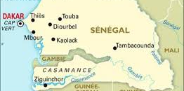
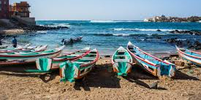
Ma famille
Ma famille vient de la Casamance (region du sud pleine de nature et de plages incroyables – une zone sauvage) et Dakar (une ville avec 3 millions et 900 mille personnes).

Slide 8
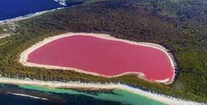
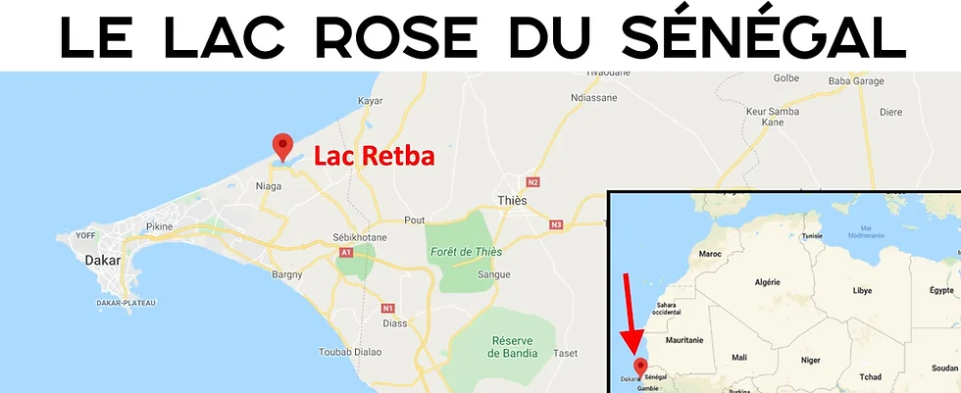
Ces eaux sont salées et ont une teinte rose en raison de la présence d'une algue microscopique.
Ce lac est très connu pour sa beauté et sa particularité.

Slide 9
QUIZ
Quel type d’animal trouve t on au Sénégal ?
Comment danse t on au Sénégal ? Montre moi !
Quel serait ton plat favori sénégalais ?
De quel couleur est le lac si spécial ?
Quelle langue parle t on au Sénégal ?
Comment s’appelle la région du sud du Sénégal ?

Slide 10
Voyez vous les fautes… ?

